Slide 1

Votre profil nous intéresse!

Slide 2
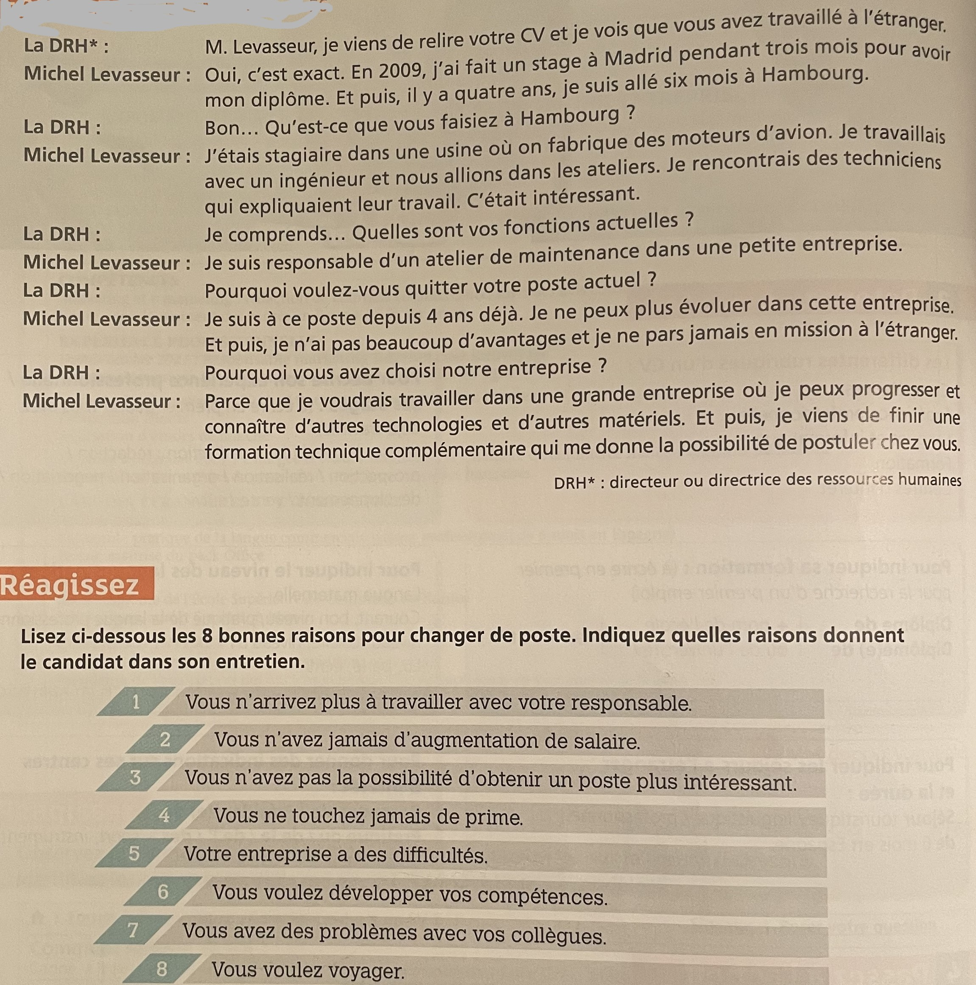

Slide 3
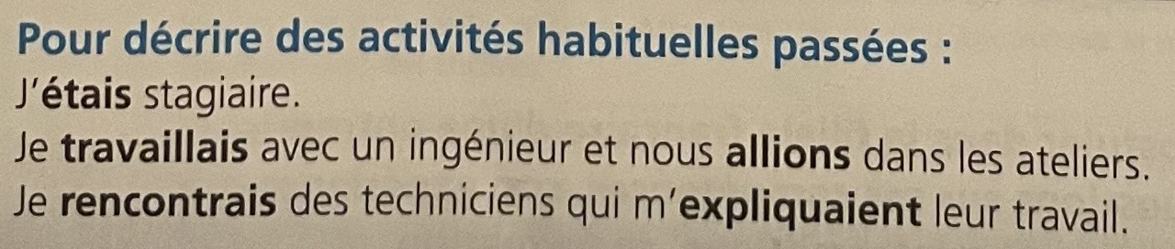
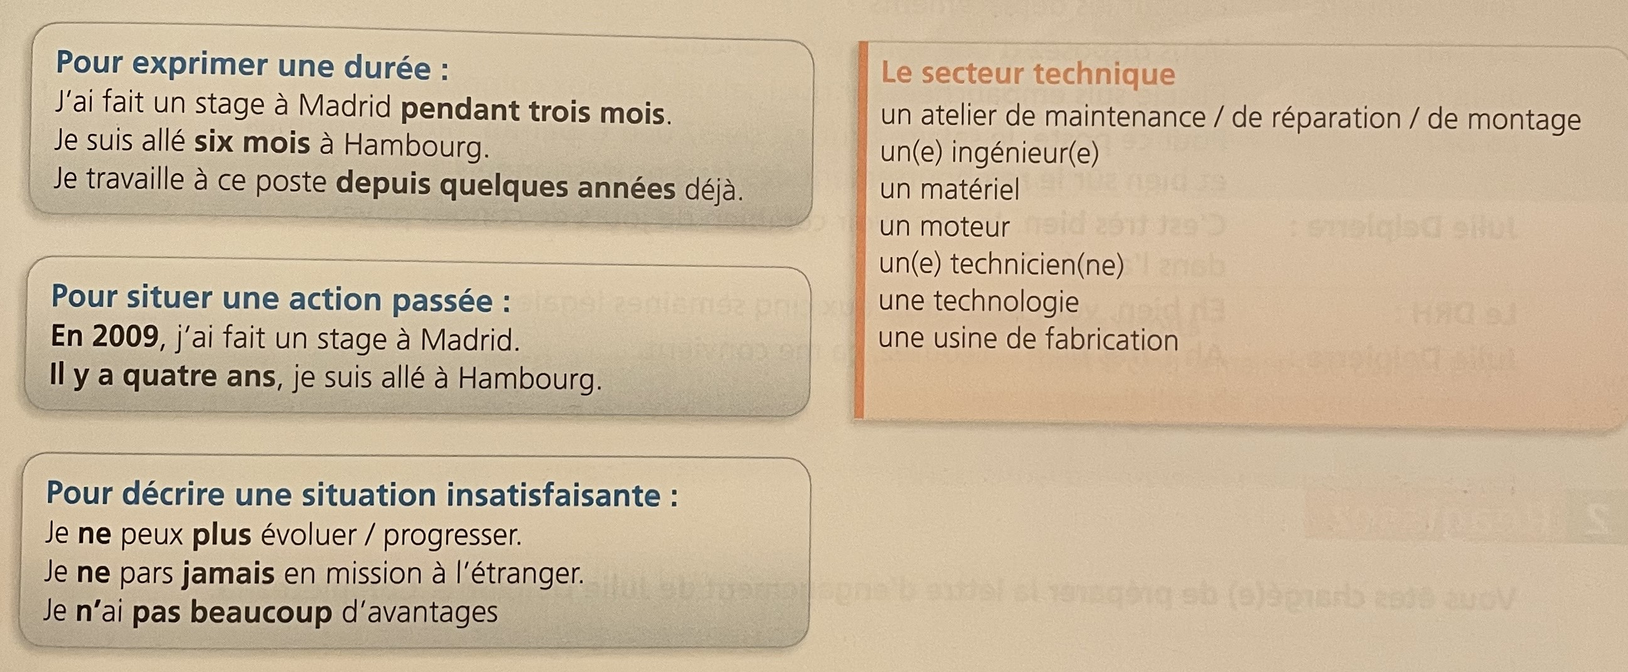

Slide 4
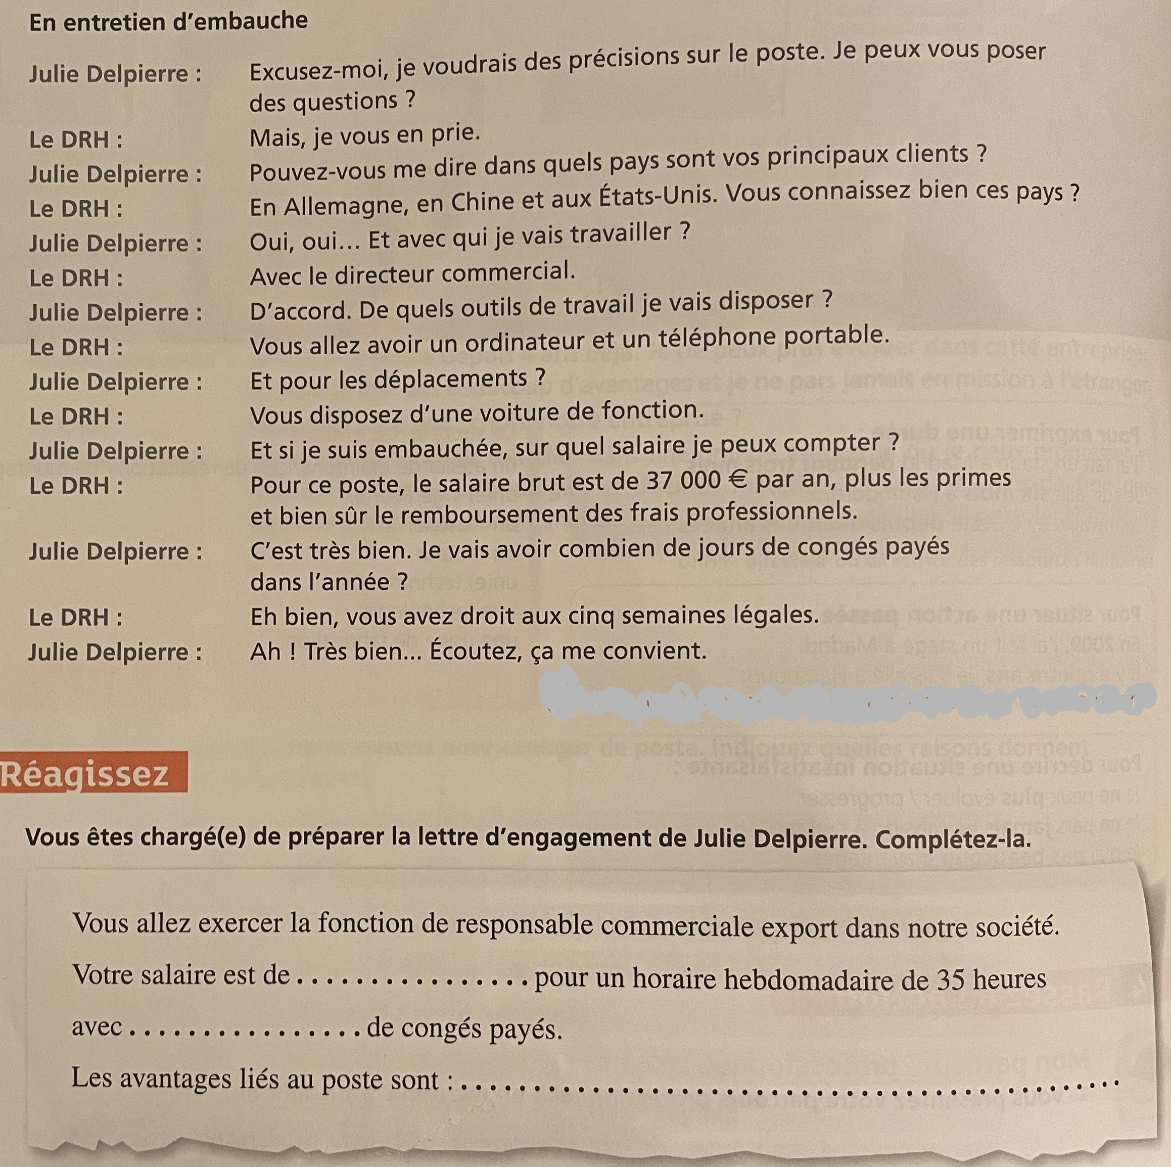

Slide 5
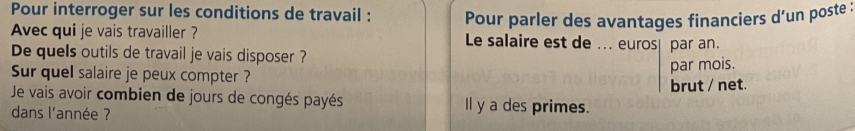
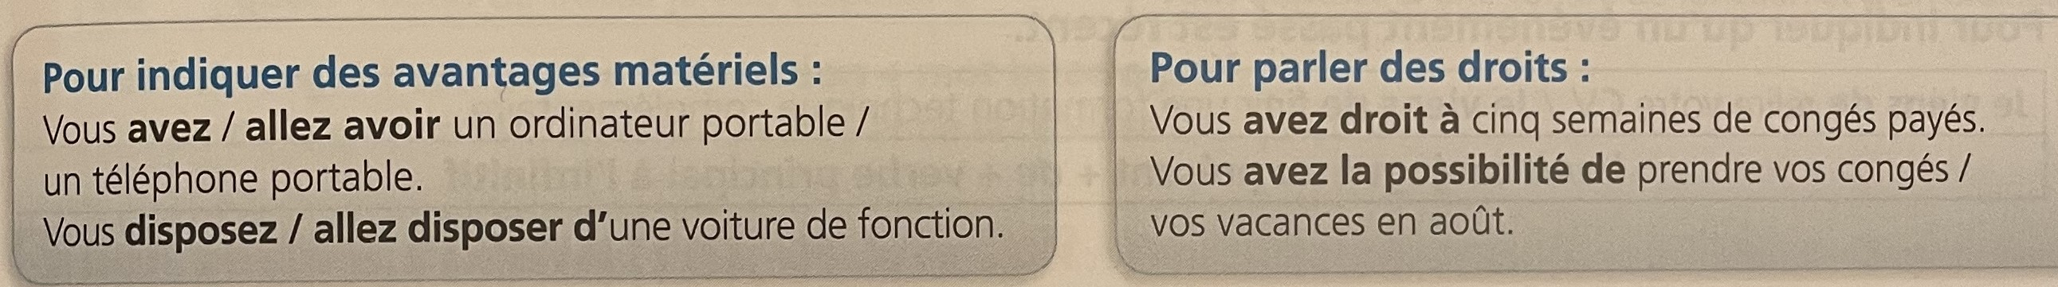

Slide 6
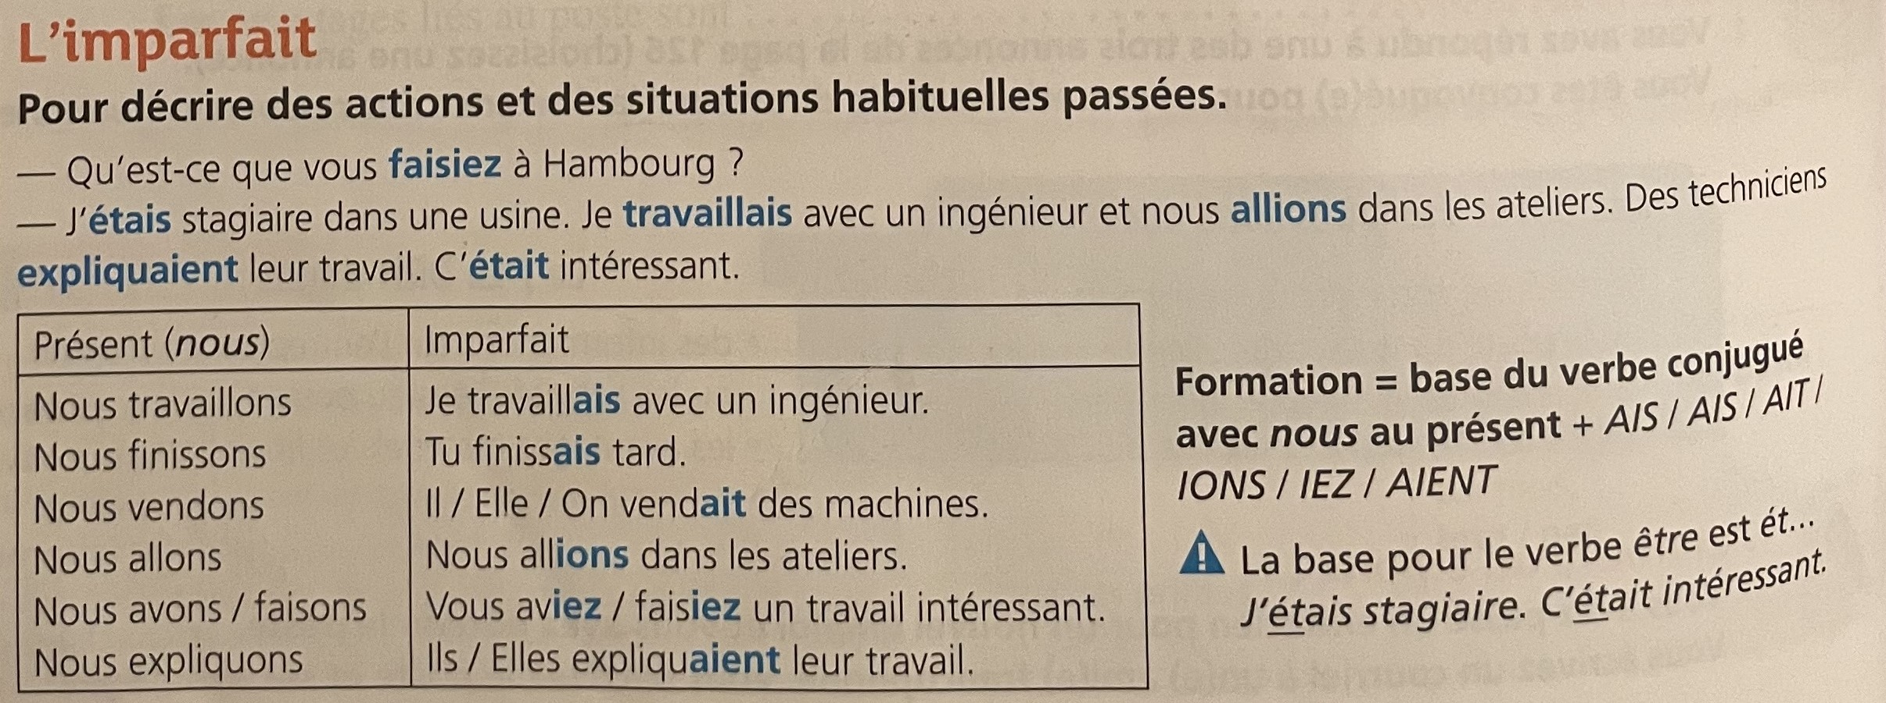

Slide 7
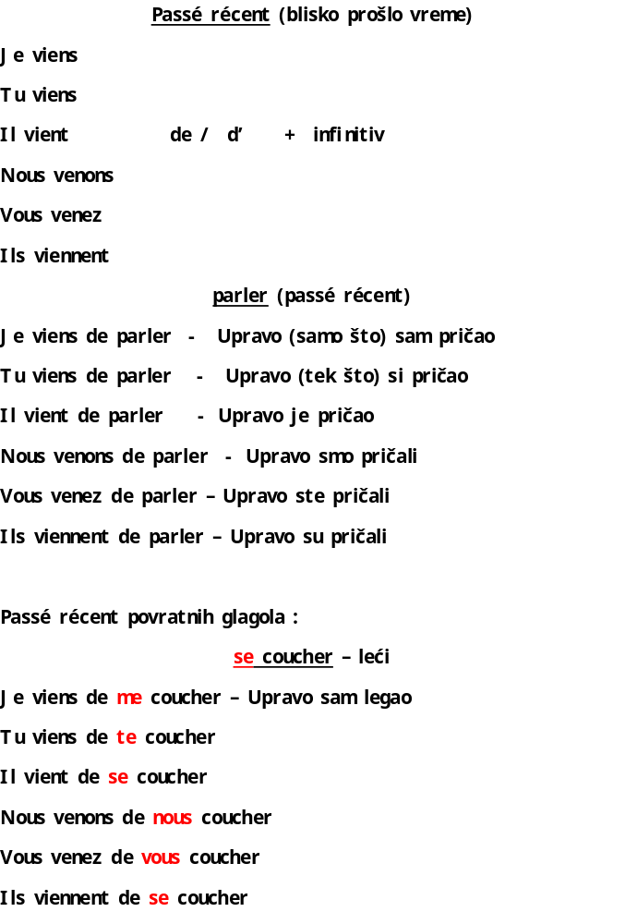

Slide 8
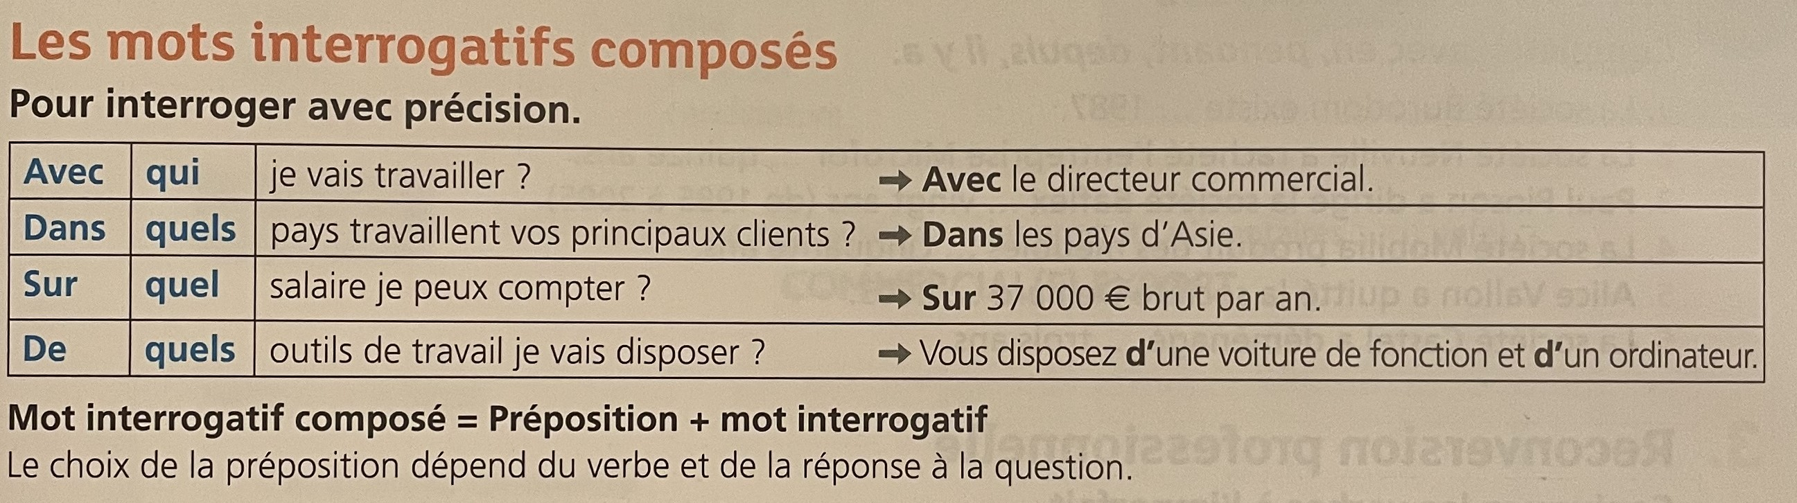

Slide 9
savoir connaître
Je sais
Tu sais
Il sait
Nous savons
Vous savez
Ils savent
savoir + verbe/mot interrogatif
Je sais négocier.
Je sais comment elle s’appelle.
Je connais
Tu connais
Il connaît
Nous connaissons
Vous connaissez
Ils connaissent
connaître + nom
Je connais cette entreprise.
Je connais la Chine.
Je connais Mme Fabre.

Slide 10
